Slide 1


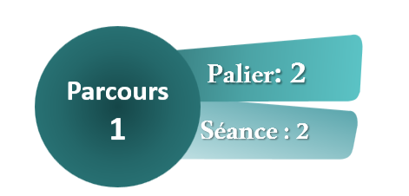
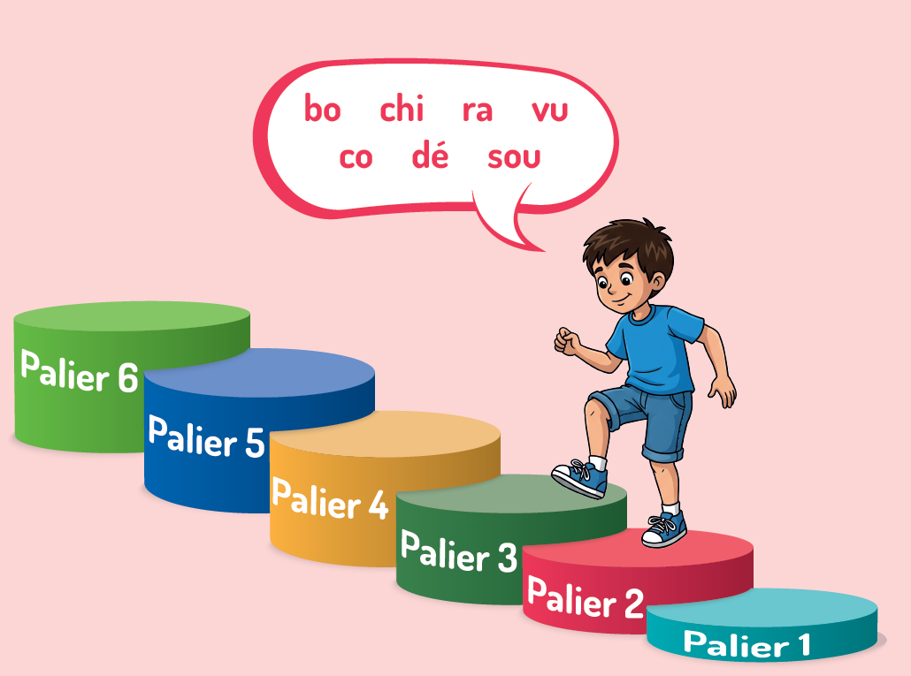
Programme de remédiation intensive -Français-
Version expérimentale pour les Ecoles Pionnières.
Non définitive. En cours d’amélioration.

Slide 2


Pour l’enseignant (e ) – ne pas lire aux élèves
Recommandations générales pour les enseignant(e)s
. 1. Se préparer : lire attentivement l’ensemble des diapositives en amont afin de s’en imprégner et élaborer la carte mentale de la leçon et anticiper les enchaînements.
2. Couvrir le contenu de la leçon avec une vérification permanente de la compréhension : ne pas sauter de diapositives et vérifier la compréhension; en maintenant un rythme soutenu sans temps mort;
3.Rester fidèle au scénario pédagogique : suivre les consignes du ruban didactique activement, sans se limiter à une lecture passive.
4.Expliquer les consignes: s’assurer que tous les élèves comprennent les consignes des activités, en les invitant à les reformuler ou à les réexpliquer, si besoin, dans leur langue maternelle.
5.Donner un feed back riche et systématique : solliciter la participation du maximum d’ élèves en les questionnant et en corrigeant les erreurs.
6.Adopter une posture dynamique : circuler dans la classe, capter l’attention par des explications, et au besoin , illustrer par des exemples;

Slide 3
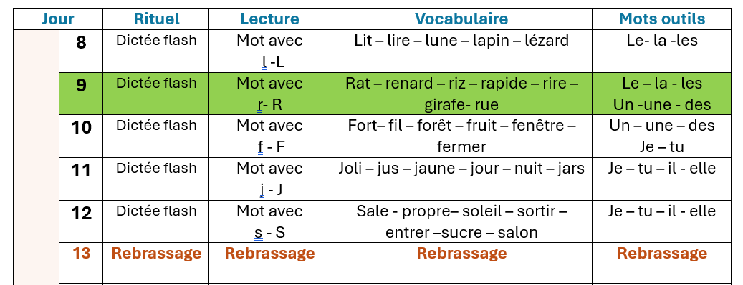
Pour l’enseignant (e ) – ne pas lire aux élèves
La répartition quotidienne des activités
Palier: 2
Séance: 2
Version provisoire pour la formation des enseignants

Slide 4

Pour l’enseignant(e) – ne pas lire aux élèves
À la fin de la séance d’aujourd’hui, au moins 80% des élèves doivent être capables de :
Comprendre et produire les mots du vocabulaire:
rat –rue – riz – rapide – rire – girafe – renard.
Identifier, nommer lire et écrire des syllabes avec la lettre « r », puis les utiliser pour lire des pseudo-mots et des mots.

Slide 5
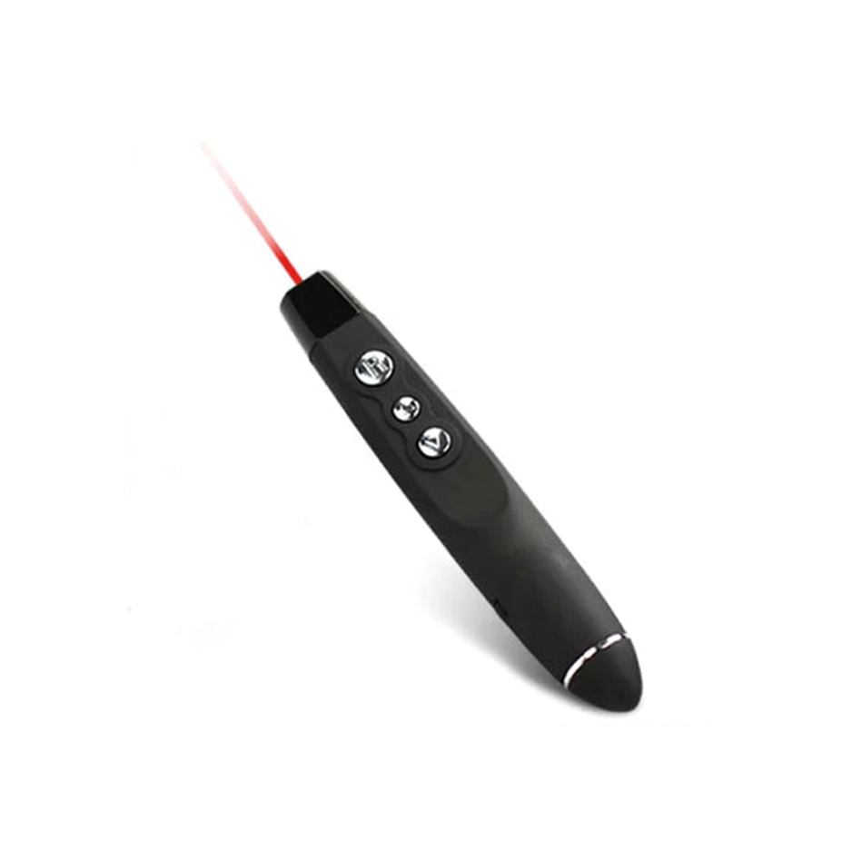


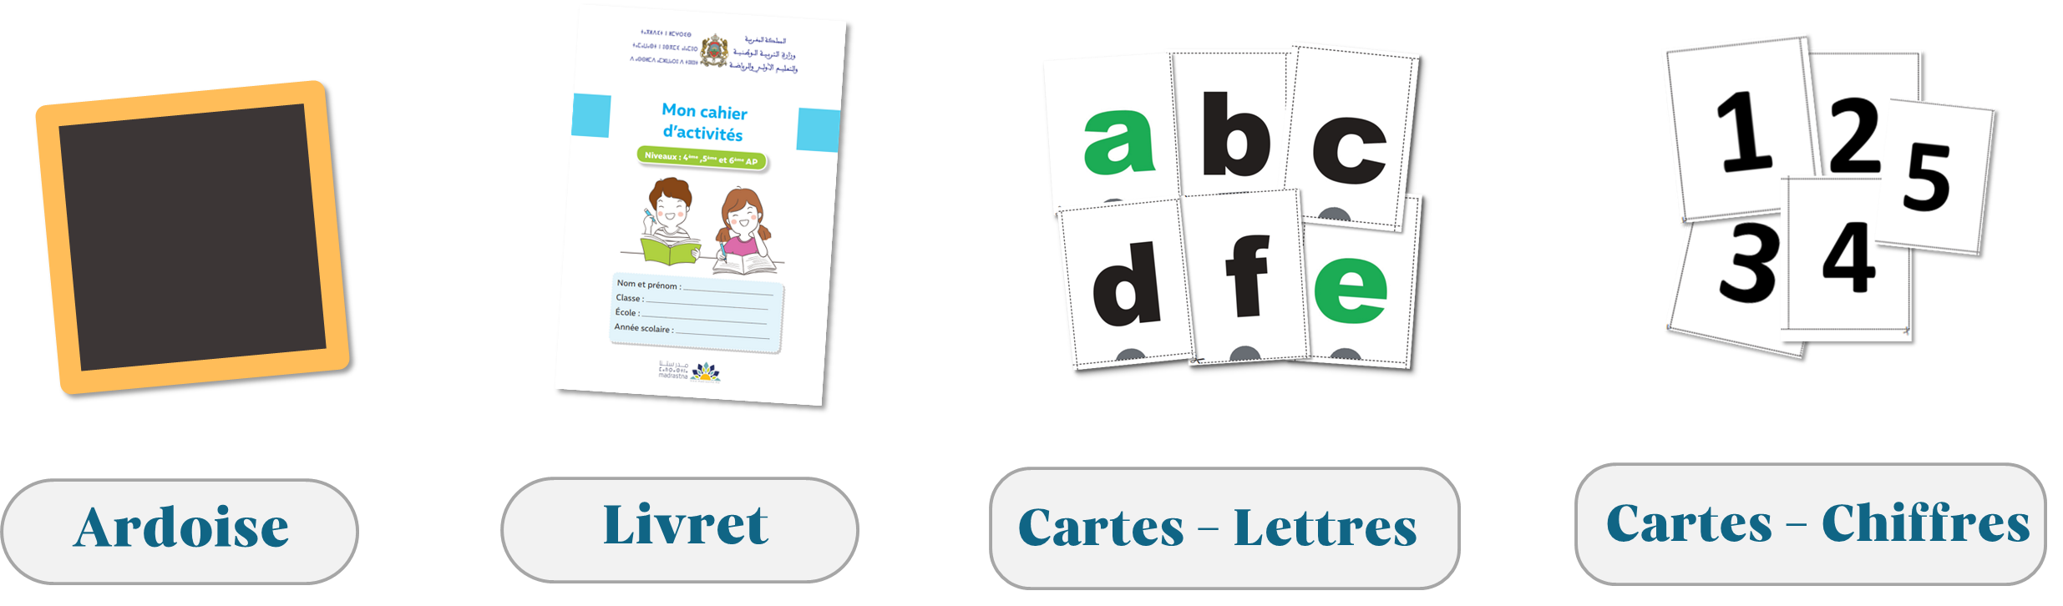
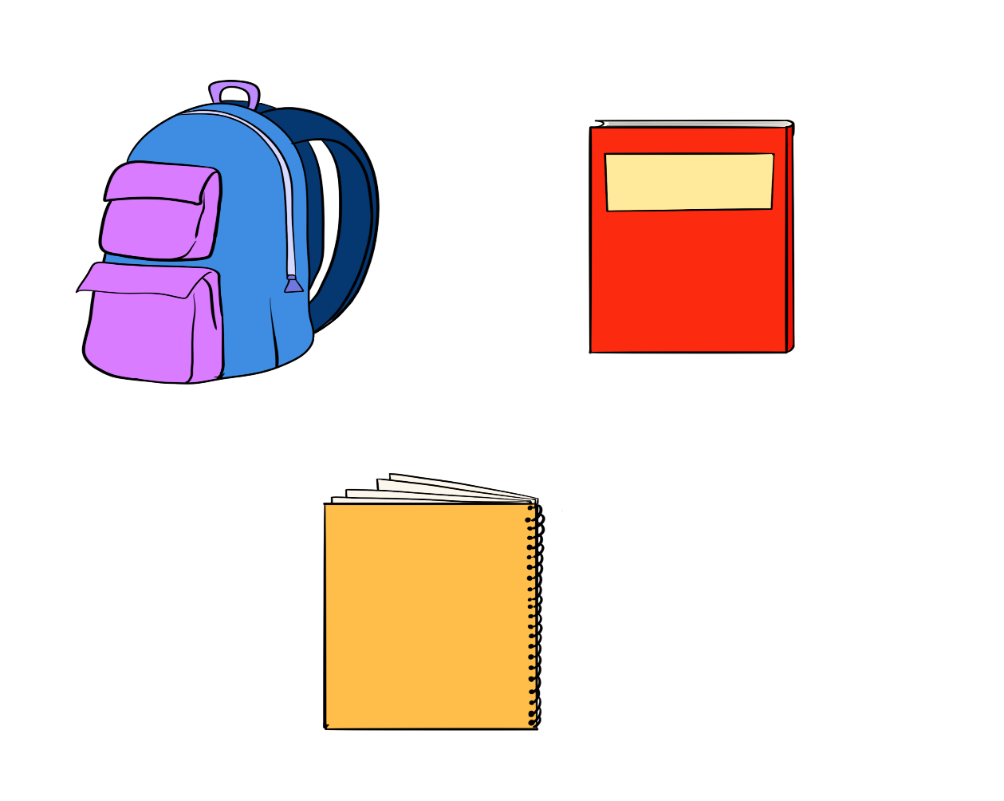

Pour l’enseignant ( e )
Matériel technique
PC + PPT
Pointeur
Projection ajustée
Matériel didactique
Ardoise
Cahier
Livret

Slide 6
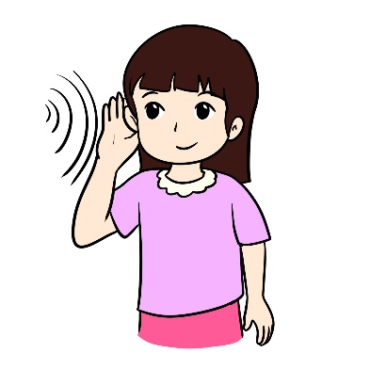
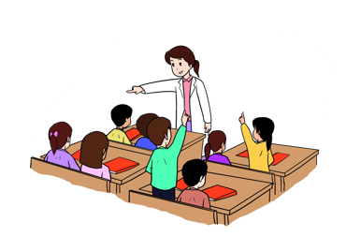
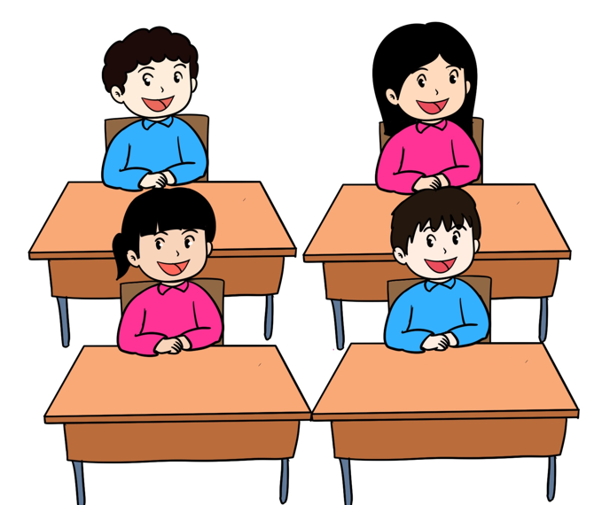

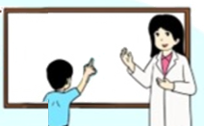

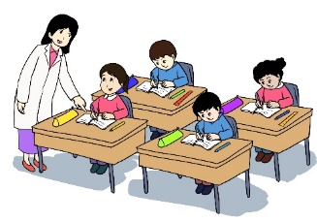
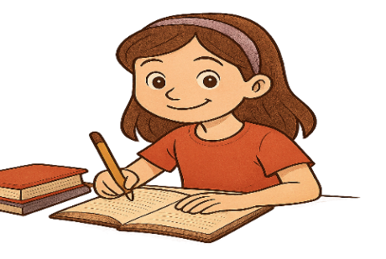
Pictogrammes pour la gestion de la séance.
Pour l’enseignant (e)
Modelage.
Les élèves écoutent.
Questions directes.
L’enseignant( e) désigne des élèves
Répétition chorale.
Toute la classe
participe.
Observation.
Les élèves observent
Passage au tableau.
Un élève réalise la tâche.
Travail en binôme.
Les élèves travaillent à deux .
Pratique autonome.
L’enseignant(e) circule entre les rangs.
Devoir à la maison.
Les élèves recopient leurs devoirs

Slide 7


Plan de la séance 1
1. Rituel : Dictée flash
2.Vocabulaire
3.Lecture
4.Écriture
5.Pratique autonome
6.Jeu
10 min
20 min
40 min
20 min
20 min
10 min

Slide 8
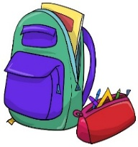



1. Rituel | 2. Vocabulaire | 3. Lecture- écriture | 4.Pratique autonome | 5.Jeu
Prenez vos ardoises et vos livrets de français
Ardoise
Cahier
Livret

Slide 9
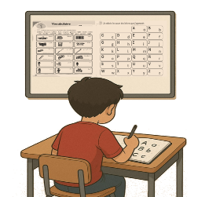
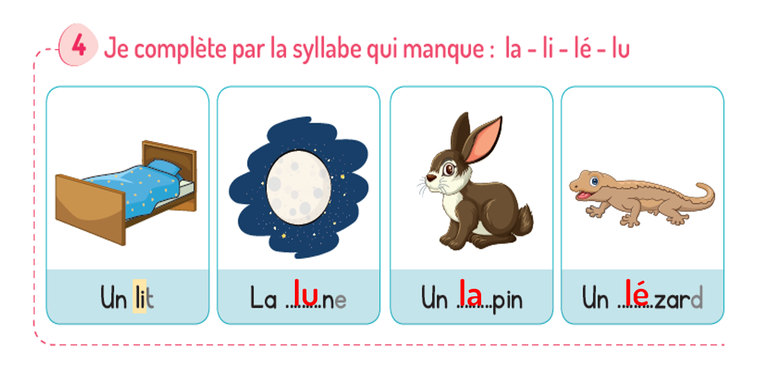
1. Rituel | 2. Vocabulaire | 3. Lecture- écriture | 4.Pratique autonome | 5.Jeu
Corrigez .

Slide 10
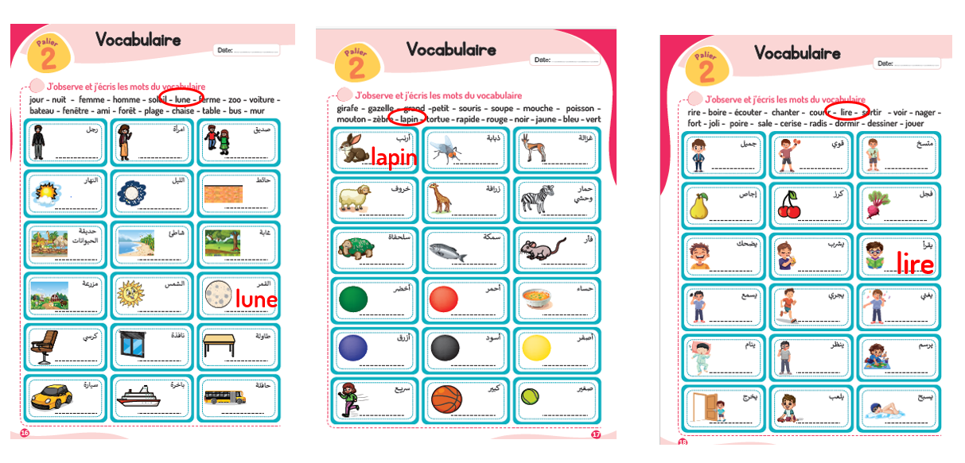
1. Rituel | 2. Vocabulaire | 3. Lecture- écriture | 4.Pratique autonome | 5.Jeu
Corrigez .

Slide 11
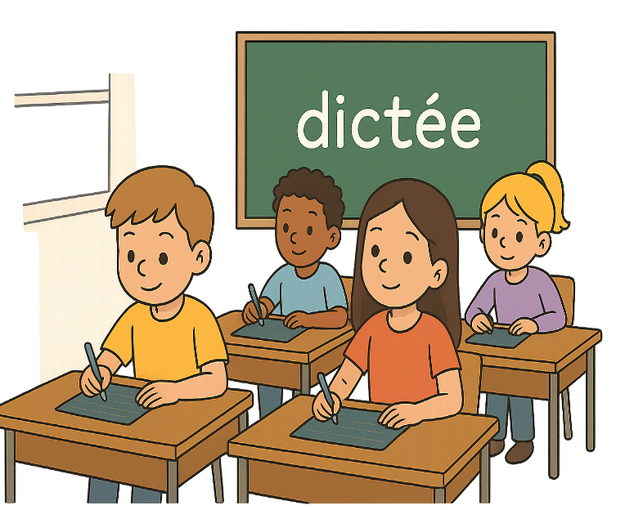
10 min
Rituel
Dictée flash
Version provisoire pour la formation des enseignants

Slide 12
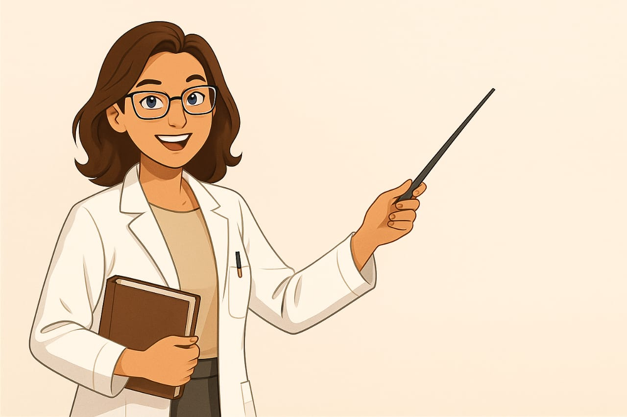
1. Rituel | 2. Vocabulaire | 3. Lecture | 4.Ecriture | 5.Pratique autonome | 6.Jeu
        lu – leli – lila
        lit
  Je vais vous dicter quelques syllabes et quelques mots. Écoutez bien et soyez attentifs.

Slide 13
1. Rituel | 2. Vocabulaire | 3. Lecture | 4.Ecriture | 5.Pratique autonome | 6.Jeu
  Prenez vos ardoises.
  Écrivez lu.

Slide 14
1. Rituel | 2. Vocabulaire | 3. Lecture | 4.Ecriture | 5.Pratique autonome | 6.Jeu
  Corrigez. lu
lu

Slide 15
1. Rituel | 2. Vocabulaire | 3. Lecture | 4.Ecriture | 5.Pratique autonome | 6.Jeu
  Ecrivez leli .

Slide 16
1. Rituel | 2. Vocabulaire | 3. Lecture | 4.Ecriture | 5.Pratique autonome | 6.Jeu
  Corrigez . leli
leli

Slide 17
1. Rituel | 2. Vocabulaire | 3. Lecture | 4.Ecriture | 5.Pratique autonome | 6.Jeu
  Ecrivez lila .

Slide 18
1. Rituel | 2. Vocabulaire | 3. Lecture | 4.Ecriture | 5.Pratique autonome | 6.Jeu
  Corrigez lila
lila

Slide 19
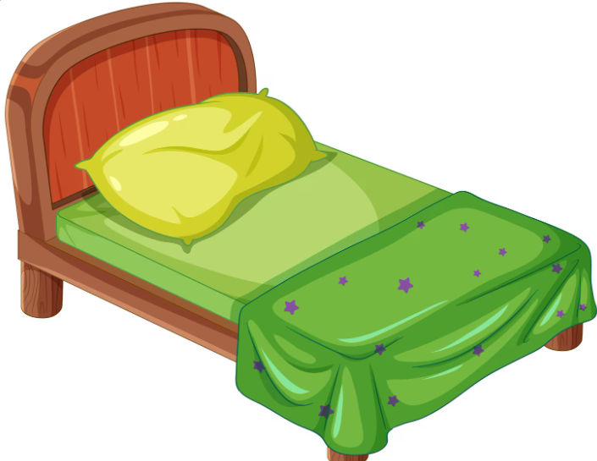
1. Rituel | 2. Vocabulaire | 3. Lecture | 4.Ecriture | 5.Pratique autonome | 6.Jeu
  Regardez l’image. Écrivez le mot sur vos ardoises..

Slide 20
1. Rituel | 2. Vocabulaire | 3. Lecture | 4.Ecriture | 5.Pratique autonome | 6.Jeu
  Corrigez lit
lit

Slide 21

20 min
Vocabulaire
Version provisoire pour la formation des enseignants

Slide 22
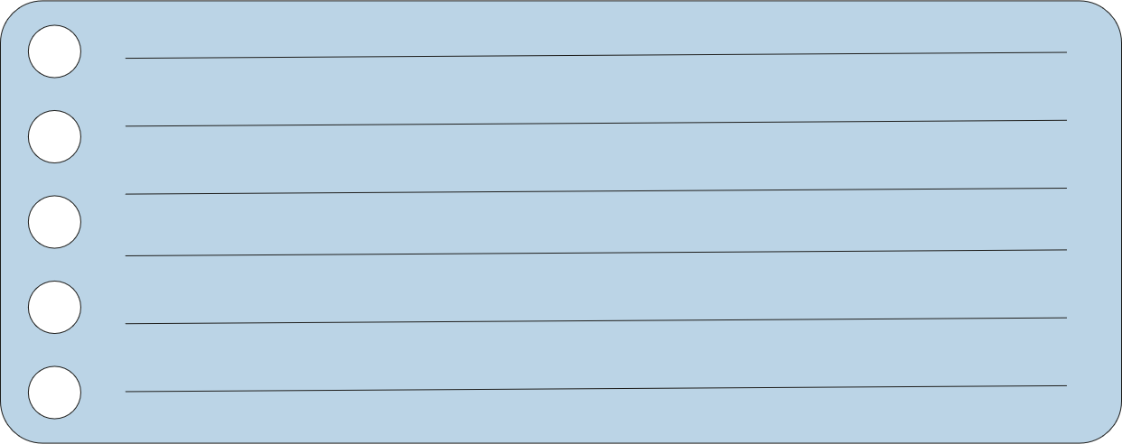

Pour l’enseignant (e )
Objectifs de l’activité
Comprendre et produire les mots du vocabulaire:
rat –riz – rapide – rire – girafe –rue – renard.

Slide 23
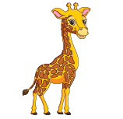
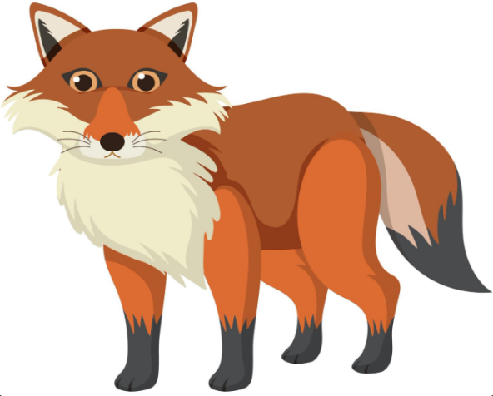
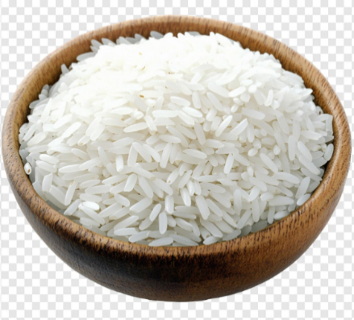
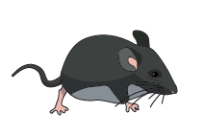
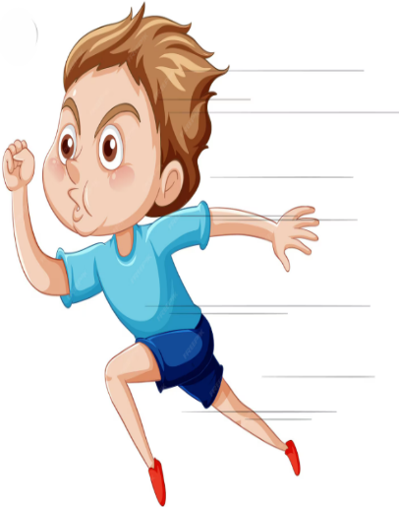
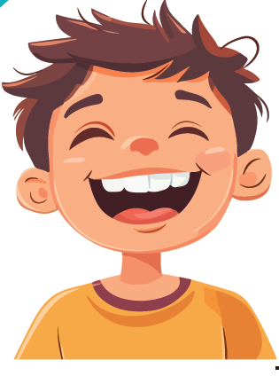
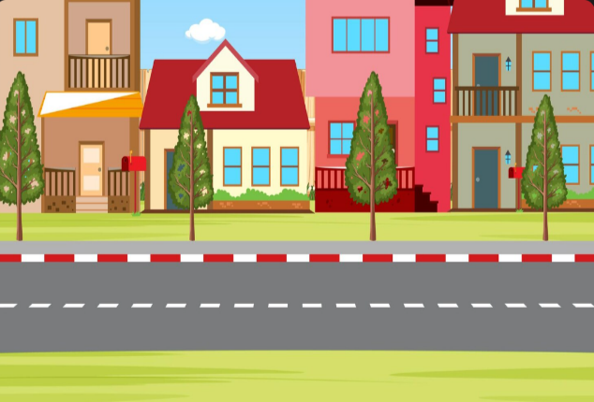
1. Rituel | 2. Vocabulaire | 3. Lecture | 4.Ecriture | 5.Pratique autonome | 6.Jeu
  Nous allons apprendre de nouveaux mots en français.

Slide 24
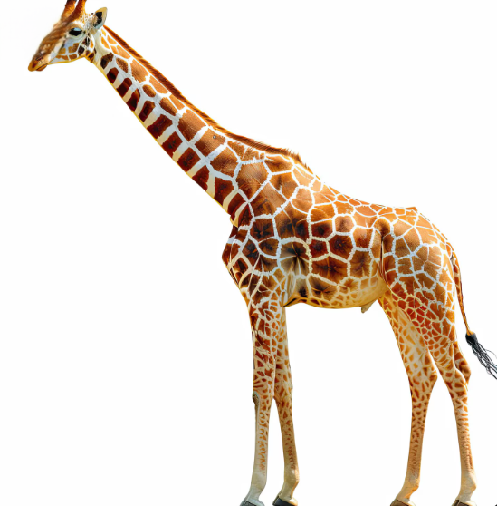
1. Rituel | 2. Vocabulaire | 3. Lecture | 4.Ecriture | 5.Pratique autonome | 6.Jeu
  C’est une girafe. Comment vous dites girafe dans votre langue?
L’enseignant (e ) fournit une rétroaction positive ou corrective.
.

Slide 25
1. Rituel | 2. Vocabulaire | 3. Lecture | 4.Ecriture | 5.Pratique autonome | 6.Jeu
  Une girafe. Répétons ensemble “Une girafe”
Une girafe

Slide 26
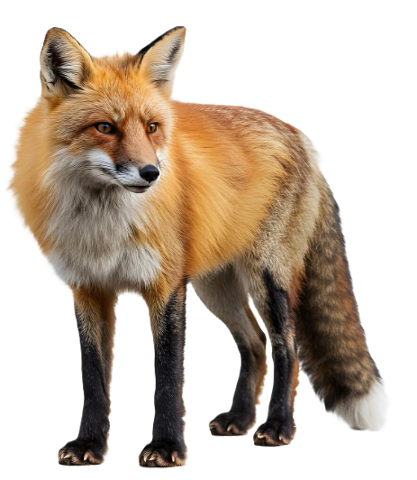
1. Rituel | 2. Vocabulaire | 3. Lecture | 4.Ecriture | 5.Pratique autonome | 6.Jeu
  C’est un renard. Comment vous dites renard dans votre langue?

Slide 27

1. Rituel | 2. Vocabulaire | 3. Lecture | 4.Ecriture | 5.Pratique autonome | 6.Jeu
  Un renard . Répétons ensemble “un renard”
Un renard

Slide 28
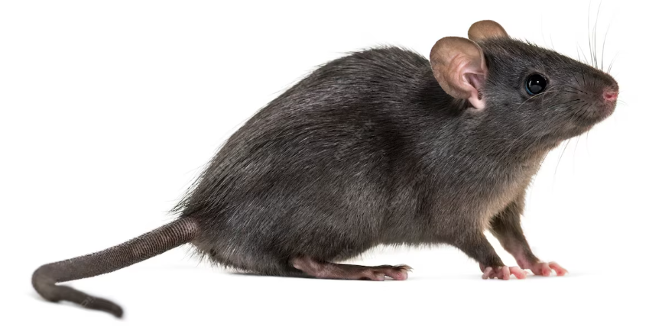
1. Rituel | 2. Vocabulaire | 3. Lecture | 4.Ecriture | 5.Pratique autonome | 6.Jeu
  C’est un rat. Comment vous dites rat dans votre langue?

Slide 29
1. Rituel | 2. Vocabulaire | 3. Lecture | 4.Ecriture | 5.Pratique autonome | 6.Jeu
  Un rat . Répétons ensemble “un rat ”.
Un rat

Slide 30
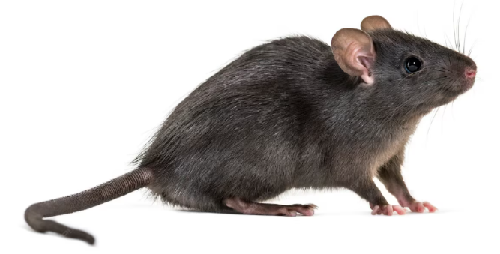
1. Rituel | 2. Vocabulaire | 3. Lecture | 4.Ecriture | 5.Pratique autonome | 6.Jeu
  Qui veut dire les mots?
  L’enseignant (e) désigne trois élèves. Il pointe les images en changeant l’ordre à chaque fois.

Slide 31
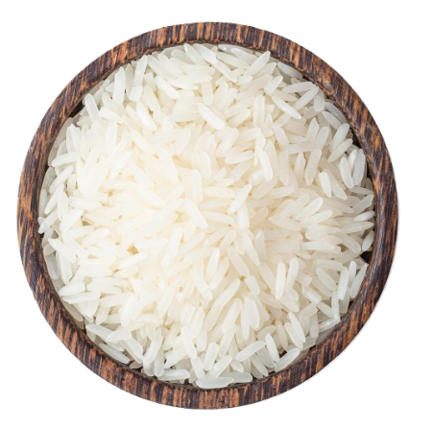
1. Rituel | 2. Vocabulaire | 3. Lecture | 4.Ecriture | 5.Pratique autonome | 6.Jeu
  C’est le riz. Comment vous dites riz dans votre langue?

Slide 32
1. Rituel | 2. Vocabulaire | 3. Lecture | 4.Ecriture | 5.Pratique autonome | 6.Jeu
  Le riz. Répétons ensemble “le riz”.
Le riz

Slide 33

1. Rituel | 2. Vocabulaire | 3. Lecture | 4.Ecriture | 5.Pratique autonome | 6.Jeu
  La rue. Comment vous dites rue dans votre langue?

Slide 34
1. Rituel | 2. Vocabulaire | 3. Lecture | 4.Ecriture | 5.Pratique autonome | 6.Jeu
  La rue . Répétons ensemble “la rue”.
La rue

Slide 35

1. Rituel | 2. Vocabulaire | 3. Lecture | 4.Ecriture | 5.Pratique autonome | 6.Jeu
  Rapide . Comment vous dites rapide dans votre langue?

Slide 36
1. Rituel | 2. Vocabulaire | 3. Lecture | 4.Ecriture | 5.Pratique autonome | 6.Jeu
  rapide . Répétons ensemble “rapide”.
rapide

Slide 37
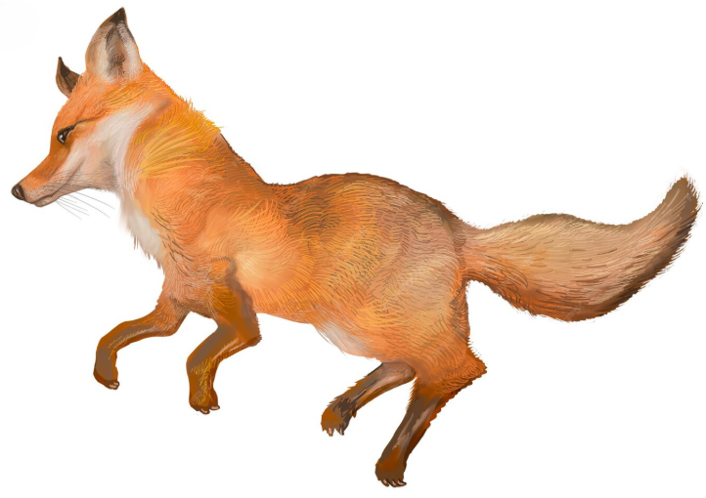
1. Rituel | 2. Vocabulaire | 3. Lecture | 4.Ecriture | 5.Pratique autonome | 6.Jeu
Un
  Un renard rapide. Répétons ensemble « un renard rapide »
Un renard rapide

Slide 38
1. Rituel | 2. Vocabulaire | 3. Lecture | 4.Ecriture | 5.Pratique autonome | 6.Jeu
  Le garçon rit. Rire. Comment vous dites rire dans votre langue?

Slide 39
1. Rituel | 2. Vocabulaire | 3. Lecture | 4.Ecriture | 5.Pratique autonome | 6.Jeu
  rire. Répétons ensemble “rire”.
rire

Slide 40
1. Rituel | 2. Vocabulaire | 3. Lecture | 4.Ecriture | 5.Pratique autonome | 6.Jeu
  Rida rit . Répétons ensemble “Rida rit”.
Rida rit

Slide 41
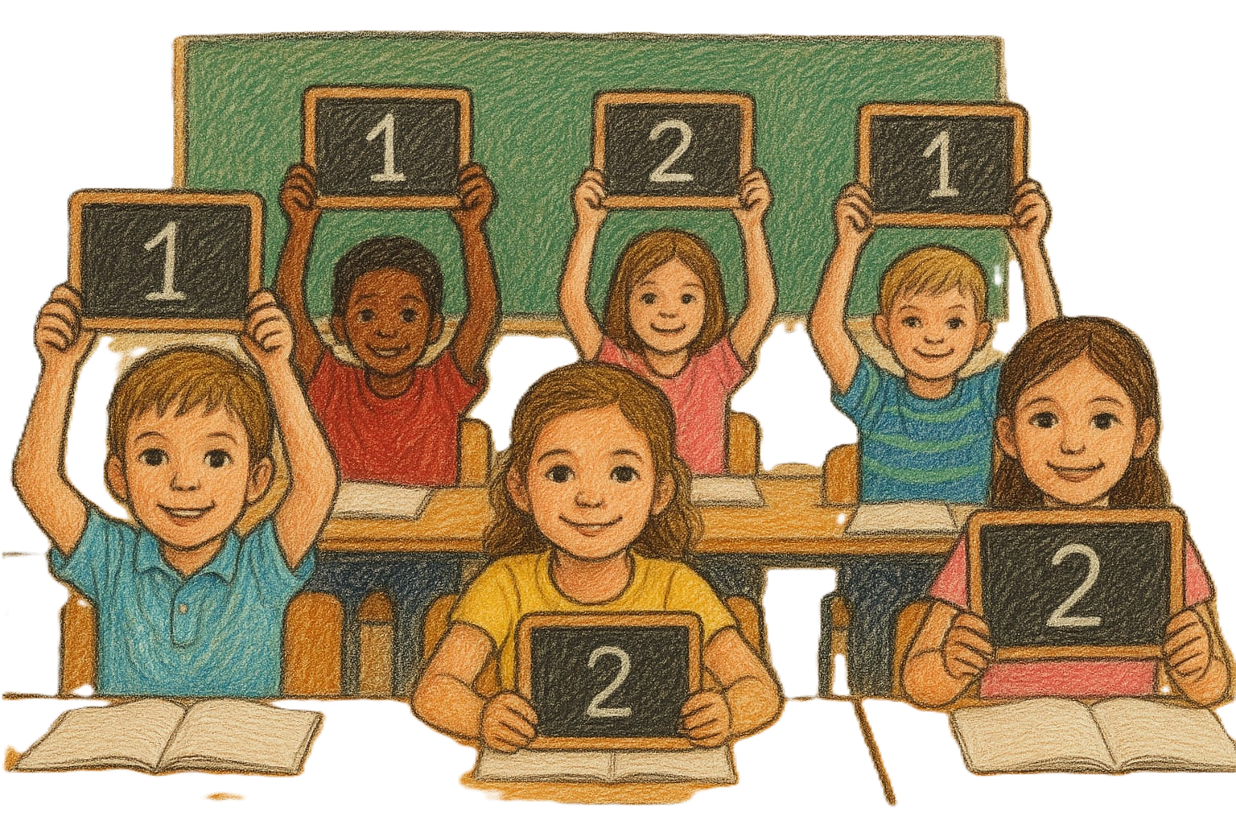
Rebrassage
du vocabulaire (1)
Je dis, tu montres
Version provisoire pour la formation des enseignants

Slide 42
1. Rituel | 2. Vocabulaire | 3. Lecture | 4.Ecriture | 5.Pratique autonome | 6.Jeu
  Prenez vos ardoises.

Slide 43
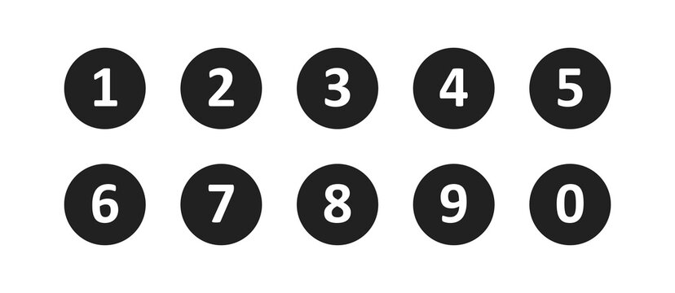
1. Rituel | 2. Vocabulaire | 3. Lecture | 4.Ecriture | 5.Pratique autonome | 6.Jeu
  Ecrivez sur vos ardoises le numéro du mot que je vais dire: la rue – le riz – rapide - rire
L’enseignant (e ) dit les mots un par un en changeant l’ordre.
4

Slide 44
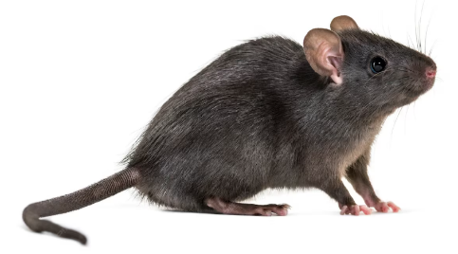
1. Rituel | 2. Vocabulaire | 3. Lecture | 4.Ecriture | 5.Pratique autonome | 6.Jeu
  Ecrivez sur vos ardoises le numéro du mot que je vais dire: une girafe – un renard – un rat
L’enseignant (e ) dit les mots un par un en changeant l’ordre.

Slide 45
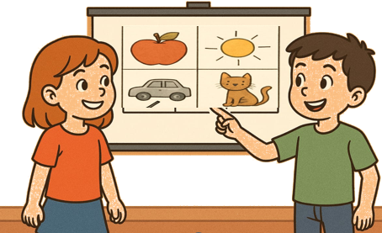
Rebrassage
du vocabulaire (2)
Jeu du duel
Version provisoire pour la formation des enseignants

Slide 46
1. Rituel | 2. Vocabulaire | 3. Lecture | 4.Ecriture | 5.Pratique autonome | 6.Jeu
Nous allons jouer au jeu du duel. Qui veut passer au tableau?
L’enseignant (e ) fait passer les élèves deux par deux et annonce le gagnant.

Slide 47
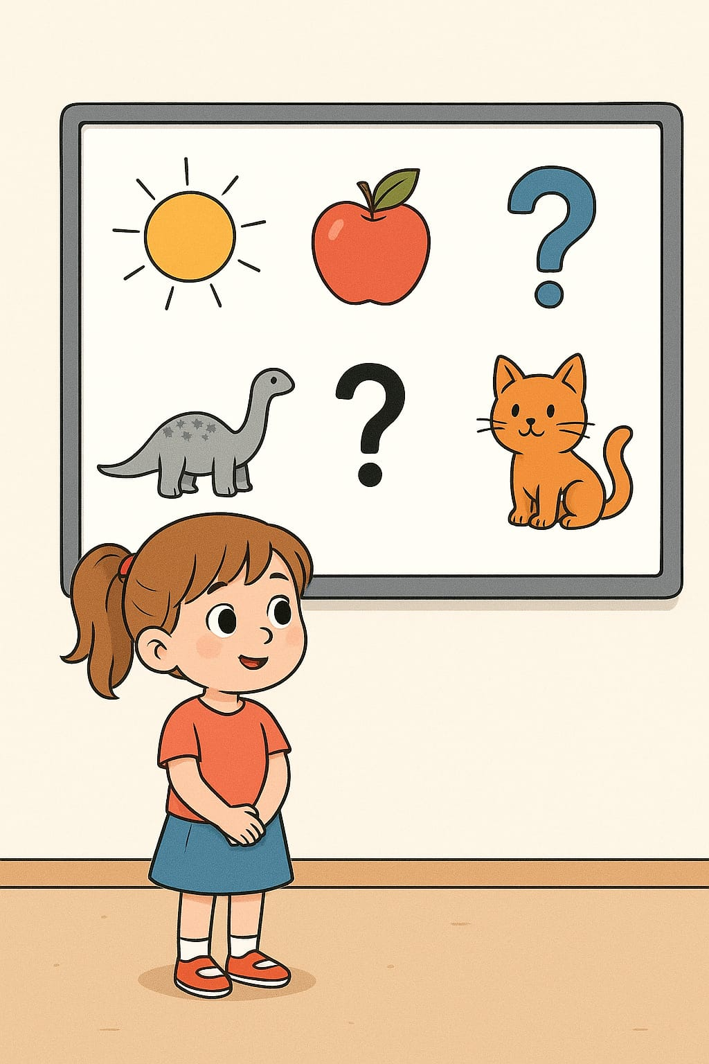
Rebrassage
du vocabulaire (3)
Trouver les mots qui manquent
Version provisoire pour la formation des enseignants

Slide 48

1. Rituel | 2. Vocabulaire | 3. Lecture | 4.Ecriture | 5.Pratique autonome | 6.Jeu
Observez bien les images. Je vais masquer 2 images.

Slide 49


1. Rituel | 2. Vocabulaire | 3. Lecture | 4.Ecriture | 5.Pratique autonome | 6.Jeu
  Quels sont les 2 mots qui manquent ?

Slide 50
1. Rituel | 2. Vocabulaire | 3. Lecture | 4.Ecriture | 5.Pratique autonome | 6.Jeu
  Les mots qu’il fallait trouver sont :un rat et la rue.

Slide 51

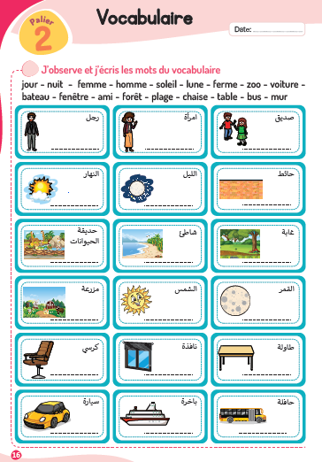
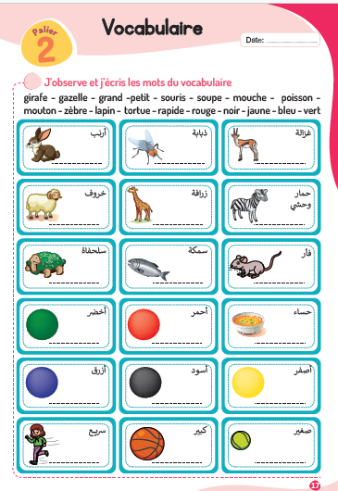
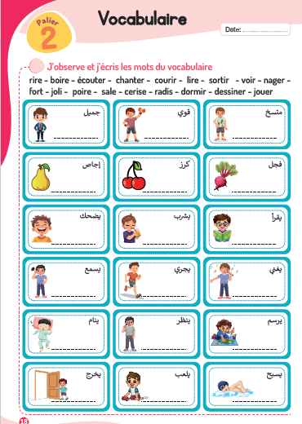
1. Rituel | 2. Vocabulaire | 3. Lecture | 4.Ecriture | 5.Pratique autonome | 6.Jeu
À la maison, écrivez, les mots du vocabulaire que nous avons vus aujourd’hui.
Les pages 16,17 et 18.
Devoir à la maison

Slide 52
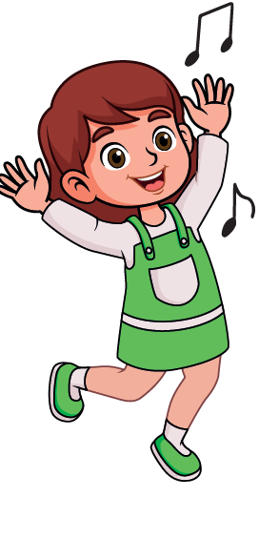
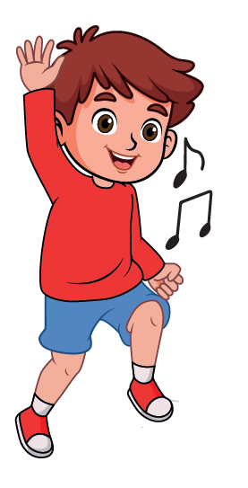
Chanson
Version provisoire pour la formation des enseignants

Slide 53


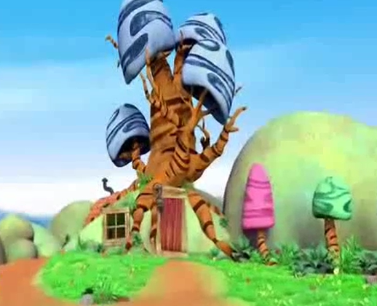
Nous allons chanter une nouvelle chanson : « Dans sa maison le grand cerf».

Slide 54

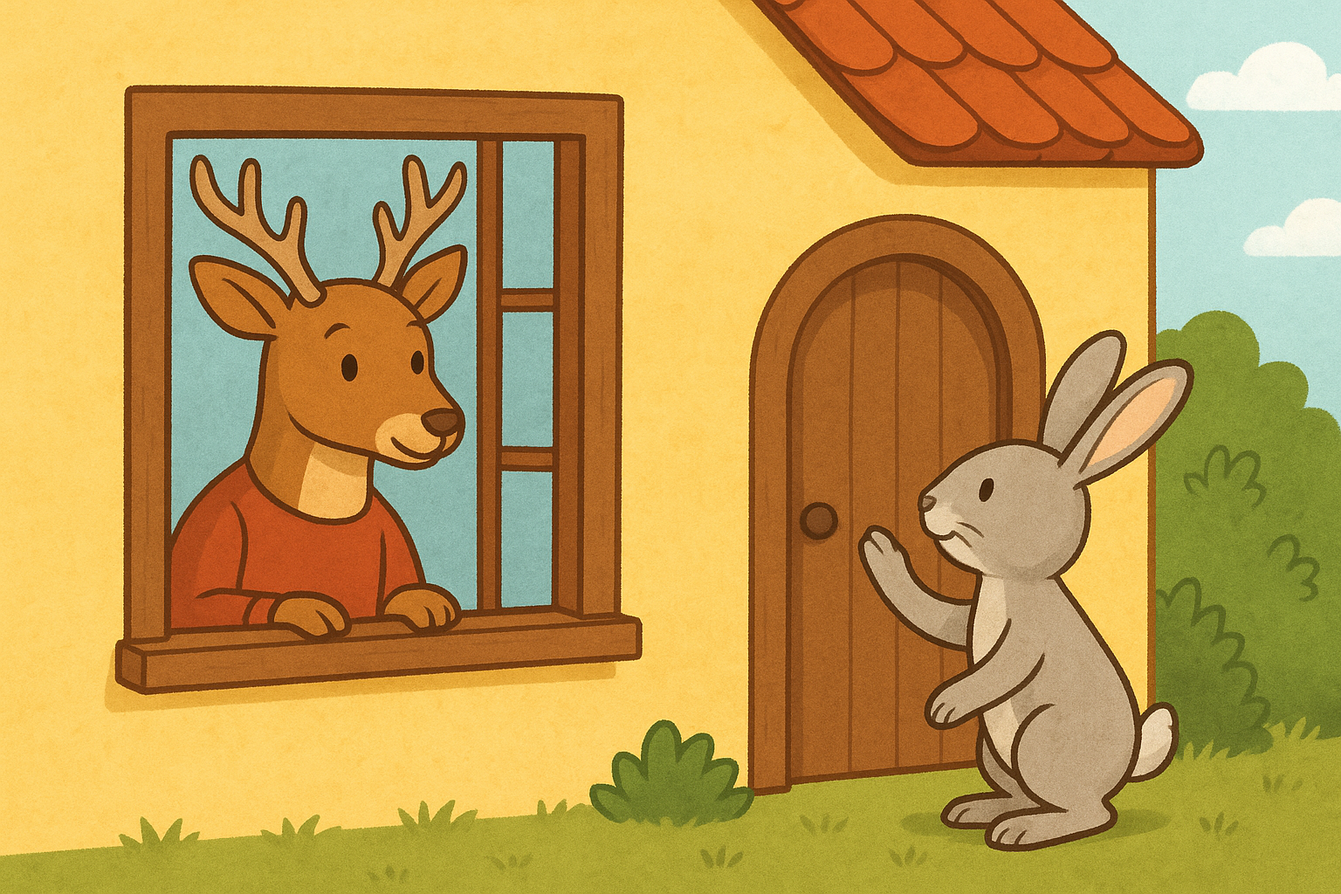
1. Rituel | 2. Vocabulaire | 3. Lecture | 4.Ecriture | 5.Pratique autonome | 6.Jeu
Diffusion automatique.

Slide 55

40 min
Lecture
Présentation des syllabes:
r + ( a - o - u - i - e - é)
Version provisoire pour la formation des enseignants

Slide 56
Pour l’enseignant (e )
Objectifs de l’activité
Identifier, nommer, lire et écrire des syllabes avec la lettre « r », puis les utiliser pour lire des pseudo-mots et des mots.

Slide 57
1. Rituel | 2. Vocabulaire | 3. Lecture | 4.Ecriture | 5.Pratique autonome | 6.Jeu
r R
  Nous allons apprendre à lire des syllabes simples avec la lettre « r », puis les utiliser pour lire des mots ( pseudo-mots et mots).

Slide 58
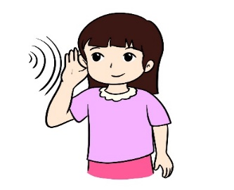
1. Rituel | 2. Vocabulaire | 3. Lecture | 4.Ecriture | 5.Pratique autonome | 6.Jeu
  C’est la lettre r. Elle fait le son « r ».
r

Slide 59
1. Rituel | 2. Vocabulaire | 3. Lecture | 4.Ecriture | 5.Pratique autonome | 6.Jeu
  « r » « a »
Dire le son des lettres.
r
a

Slide 60
1. Rituel | 2. Vocabulaire | 3. Lecture | 4.Ecriture | 5.Pratique autonome | 6.Jeu
  « ra ». Quand la lettre r est à côté de la lettre a . ça fait le son « ra ». « r » « a » « ra ».
  Lisons ensemble « r » « a » « ra »
ra

Slide 61
1. Rituel | 2. Vocabulaire | 3. Lecture | 4.Ecriture | 5.Pratique autonome | 6.Jeu
« r » « o »
Dire le son des lettres.
r
o

Slide 62
1. Rituel | 2. Vocabulaire | 3. Lecture | 4.Ecriture | 5.Pratique autonome | 6.Jeu
  « ro ». Quand la lettre r est à côté de la lettre o . ça fait le son «ro ». « r » « o » « ro ».
  Lisons ensemble « r » « o » « ro ».
ro

Slide 63
1. Rituel | 2. Vocabulaire | 3. Lecture | 4.Ecriture | 5.Pratique autonome | 6.Jeu
« r » « i »
Dire le son des lettres.
r
i

Slide 64
1. Rituel | 2. Vocabulaire | 3. Lecture | 4.Ecriture | 5.Pratique autonome | 6.Jeu
  « ri ». «r» « i » « ri ». Lisons ensemble « r » « i » « ri ».
ri

Slide 65
1. Rituel | 2. Vocabulaire | 3. Lecture | 4.Ecriture | 5.Pratique autonome | 6.Jeu
« r » « e »
Dire le son des lettres.
r
e

Slide 66
1. Rituel | 2. Vocabulaire | 3. Lecture | 4.Ecriture | 5.Pratique autonome | 6.Jeu
  « re ». « r » « e» « re ». Lisons ensemble « r » « e » « re ».
re

Slide 67
1. Rituel | 2. Vocabulaire | 3. Lecture | 4.Ecriture | 5.Pratique autonome | 6.Jeu
« r » « é »
Dire le son des lettres.
r
é

Slide 68
1. Rituel | 2. Vocabulaire | 3. Lecture | 4.Ecriture | 5.Pratique autonome | 6.Jeu
  « ré ». « r » « é» « ré ». Lisons ensemble « r » « é » « ré ».
ré

Slide 69
1. Rituel | 2. Vocabulaire | 3. Lecture | 4.Ecriture | 5.Pratique autonome | 6.Jeu
« r » « u »
Dire le son des lettres.
r
u

Slide 70
1. Rituel | 2. Vocabulaire | 3. Lecture | 4.Ecriture | 5.Pratique autonome | 6.Jeu
  « ru ». « r » « u» « ru ». Lisons ensemble «r » « u » « ru ».
ru

Slide 71
1. Rituel | 2. Vocabulaire | 3. Lecture | 4.Ecriture | 5.Pratique autonome | 6.Jeu
« a » « r »
Dire le son des lettres.
a
r

Slide 72
1. Rituel | 2. Vocabulaire | 3. Lecture | 4.Ecriture | 5.Pratique autonome | 6.Jeu
  « ar ». « a » « r » « ar ». Lisons ensemble « a » « r » « ar ».
ar

Slide 73
1. Rituel | 2. Vocabulaire | 3. Lecture | 4.Ecriture | 5.Pratique autonome | 6.Jeu
« o » « r »
Dire le son des lettres.
o
r

Slide 74
1. Rituel | 2. Vocabulaire | 3. Lecture | 4.Ecriture | 5.Pratique autonome | 6.Jeu
  « or ». « o » « r » « or ». Lisons ensemble « o » « r » « or ».
or

Slide 75
1. Rituel | 2. Vocabulaire | 3. Lecture | 4.Ecriture | 5.Pratique autonome | 6.Jeu
« i » « r »
Dire le son des lettres.
i
r

Slide 76
1. Rituel | 2. Vocabulaire | 3. Lecture | 4.Ecriture | 5.Pratique autonome | 6.Jeu
  « ir ». « i » « r » « ir ». Lisons ensemble « i » « r » « ir ».
ir

Slide 77
1. Rituel | 2. Vocabulaire | 3. Lecture | 4.Ecriture | 5.Pratique autonome | 6.Jeu
« é » «r »
Dire le son des lettres.
é
r

Slide 78
1. Rituel | 2. Vocabulaire | 3. Lecture | 4.Ecriture | 5.Pratique autonome | 6.Jeu
  « ér ». « é » « r » « ér ». Lisons ensemble « é » « r » « ér ».
ér

Slide 79
1. Rituel | 2. Vocabulaire | 3. Lecture | 4.Ecriture | 5.Pratique autonome | 6.Jeu
« u » « r »
Dire le son des lettres.
u
r

Slide 80
1. Rituel | 2. Vocabulaire | 3. Lecture | 4.Ecriture | 5.Pratique autonome | 6.Jeu
  « ur ». « u » « r » « ur ». Lisons ensemble « u » « r » « ur ».
ur

Slide 81

Rebrassage de lecture (1)
Je lis des syllabes
Version provisoire pour la formation des enseignants

Slide 82












1. Rituel | 2. Vocabulaire | 3. Lecture | 4.Ecriture | 5.Pratique autonome | 6.Jeu
je vais vous montrer comment lire l’arbre des syllabes. Écoutez attentivement.
L’enseignant lit l’arbre des syllabes en pointant les lettres.
a
ra
o
ro
i
ri
r
u
ru
e
re
é
ré

Slide 83
1. Rituel | 2. Vocabulaire | 3. Lecture | 4.Ecriture | 5.Pratique autonome | 6.Jeu
Lisons ensemble.
a
ra
o
ro
i
ri
r
u
ru
e
re
é
ré

Slide 84
1. Rituel | 2. Vocabulaire | 3. Lecture | 4.Ecriture | 5.Pratique autonome | 6.Jeu
  Je vais lire les syllabes. Ecoutez bien et suivez avec moi.
ra – or – ru - ér
ur –re – ir - ro
ri –ar – ré - or

Slide 85
1. Rituel | 2. Vocabulaire | 3. Lecture | 4.Ecriture | 5.Pratique autonome | 6.Jeu
  Lisons ensemble.
ra – or – ru - ér
ur –re – ir - ro
ri –ar – ré - or

Slide 86
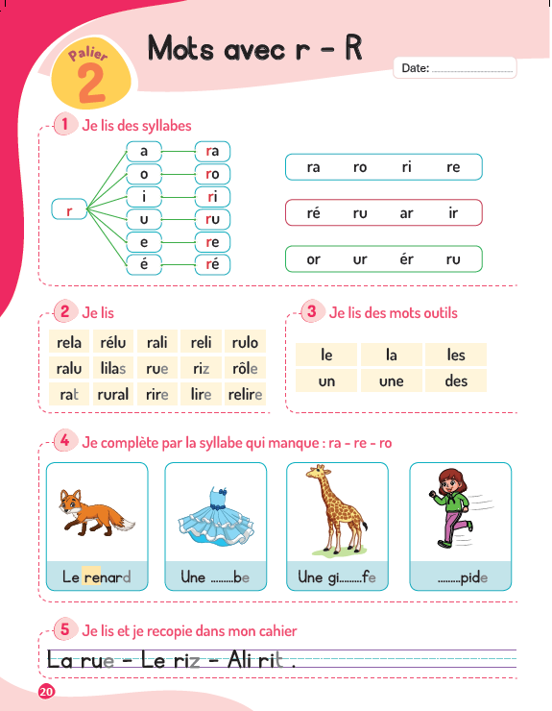
1. Rituel | 2. Vocabulaire | 3. Lecture | 4.Ecriture | 5.Pratique autonome | 6.Jeu
Ouvrez vos livrets à l’activité 1, page 20.

Slide 87
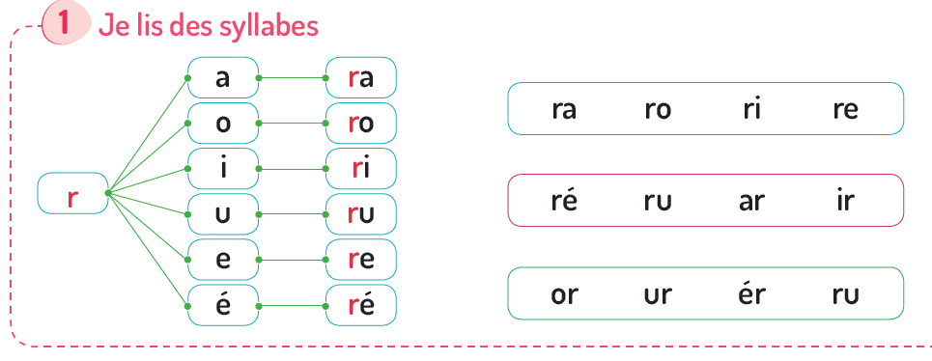
1. Rituel | 2. Vocabulaire | 3. Lecture | 4.Ecriture | 5.Pratique autonome | 6.Jeu
Lisez à votre voisin à voix basse . Ensuite, échangez les rôles.
L’enseignant (e ) circule entre les rangs et donne une rétroaction positive ou corrective.

Slide 88
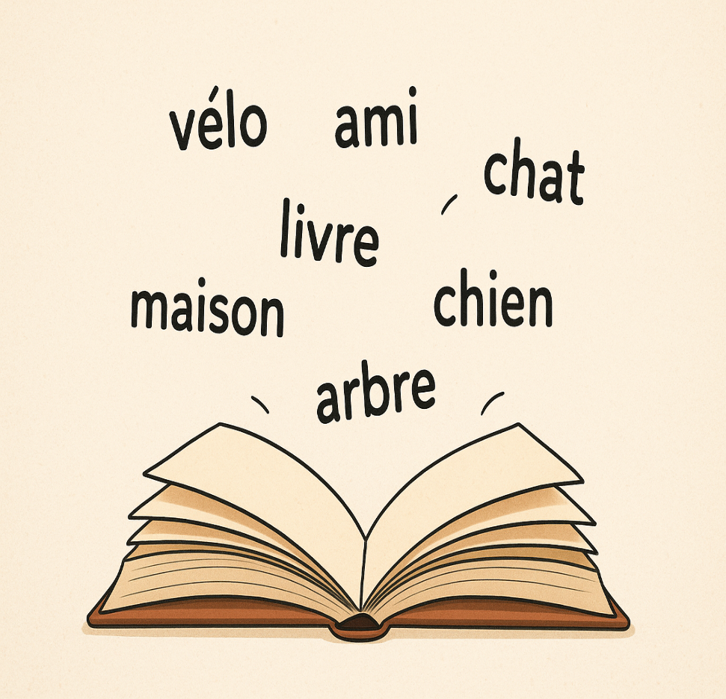
Rebrassage de lecture (2)
Je lis des mots
Version provisoire pour la formation des enseignants

Slide 89
1. Rituel | 2. Vocabulaire | 3. Lecture | 4.Ecriture | 5.Pratique autonome | 6.Jeu
  Nous allons apprendre à lire des mots ensemble. On lit les lettres de gauche à droite.
rira

Slide 90
1. Rituel | 2. Vocabulaire | 3. Lecture | 4.Ecriture | 5.Pratique autonome | 6.Jeu
  Ecoutez comment je fais : « r » « i » « ri ». « r » « a » « ra ». « ri » « ra » . « rira ».
  Lisons ensemble «r » « i » « ri ». « r » « a » « ra ». « ri » « ra » . « rira ».
ri ra

Slide 91
1. Rituel | 2. Vocabulaire | 3. Lecture | 4.Ecriture | 5.Pratique autonome | 6.Jeu
  « r» « é » « ré ». « l » « u » « lu ». « ré » « lu » . « rélu ».
  Lisons ensemble « r» « é » « ré ». « l » « u » « lu ». « ré » « lu » . « rélu ».
ré lu

Slide 92
1. Rituel | 2. Vocabulaire | 3. Lecture | 4.Ecriture | 5.Pratique autonome | 6.Jeu
  « r » « e » « re». « l » « i » « li ». « re» « li » . « reli ».
  Lisons ensemble « r » « e » « re». « l » « i » « li ». « re» « li » . « reli ».
re li

Slide 93
1. Rituel | 2. Vocabulaire | 3. Lecture | 4.Ecriture | 5.Pratique autonome | 6.Jeu
  « r » « u » « ru ». « l » « a » « la ». « ru » « la » . « rula ».
  Lisons ensemble « r » « u » « ru ». « l » « a » « la ». « ru » « la » . « rula ».
ru la

Slide 94
1. Rituel | 2. Vocabulaire | 3. Lecture | 4.Ecriture | 5.Pratique autonome | 6.Jeu
  « a » « r » « i ». « a » « ri ». « ari » . Lisons ensemble « a » « r » « i ». « a » « ri ». « ari » .
a ri

Slide 95
1. Rituel | 2. Vocabulaire | 3. Lecture | 4.Ecriture | 5.Pratique autonome | 6.Jeu
  « o» « r » « a ». « o » « ra ». « ora » . Lisons ensemble « o» « r » « a ». « o » « ra ». « ora »
o ra

Slide 96
1. Rituel | 2. Vocabulaire | 3. Lecture | 4.Ecriture | 5.Pratique autonome | 6.Jeu
  Les lettres en gris à la fin des mots sont des lettres muettes . Elles ne se prononcent pas.
riz
rat
lire

Slide 97
1. Rituel | 2. Vocabulaire | 3. Lecture | 4.Ecriture | 5.Pratique autonome | 6.Jeu
  Riz . La lettre z est muette, je ne la prononce pas. Elle est en gris. Donc je lis ri.
  Lisons ensemble : riz.
riz

Slide 98
1. Rituel | 2. Vocabulaire | 3. Lecture | 4.Ecriture | 5.Pratique autonome | 6.Jeu
  rat. La lettre t est muette, je ne la prononce pas. Elle est en gris. Donc je lis ra.
  Lisons ensemble : rat
rat

Slide 99
1. Rituel | 2. Vocabulaire | 3. Lecture | 4.Ecriture | 5.Pratique autonome | 6.Jeu
  lire. La lettre e est muette, je ne la prononce pas. Elle est en gris. Donc je lis lir.
  Lisons ensemble : lire
lire

Slide 100
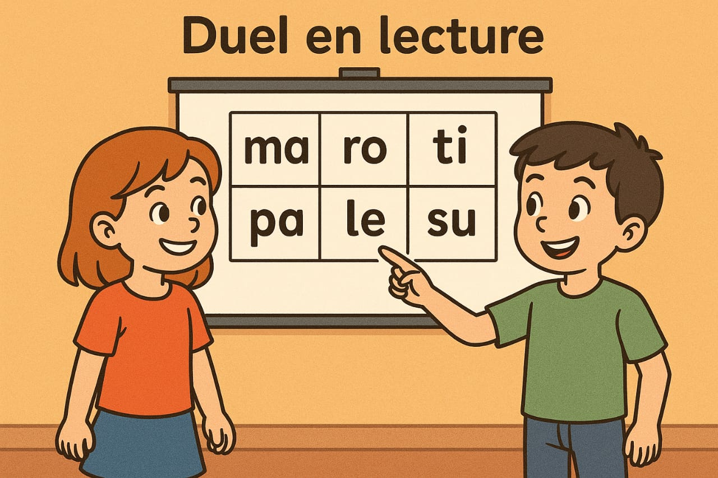
Rebrassage de lecture (3)
Le jeu du duel
Version provisoire pour la formation des enseignants

Slide 101
1. Rituel | 2. Vocabulaire | 3. Lecture | 4.Ecriture | 5.Pratique autonome | 6.Jeu
On va commencer le jeu. Qui veut passer au tableau?
L’enseignant (e ) fait passer tous les élèves deux par deux et annonce le gagnant.
re ar ro ré ru
rela ur rélu ir ralu
rat rit lit lire rire rue

Slide 102

Mots-outils:
un - une - des
Version provisoire pour la formation des enseignants

Slide 103
1. Rituel | 2. Vocabulaire | 3. Lecture | 4.Ecriture | 5.Pratique autonome | 6.Jeu
un – une – des
  Nous allons apprendre de nouveaux mots outils.

Slide 104
1. Rituel | 2. Vocabulaire | 3. Lecture | 4.Ecriture | 5.Pratique autonome | 6.Jeu
  “Un” s’écrit avec les lettres u et n.
  Un. Lisons ensemble “ un”
un

Slide 105
1. Rituel | 2. Vocabulaire | 3. Lecture | 4.Ecriture | 5.Pratique autonome | 6.Jeu
Un rat. Lisons ensemble « un rat »
Un rat

Slide 106
1. Rituel | 2. Vocabulaire | 3. Lecture | 4.Ecriture | 5.Pratique autonome | 6.Jeu
  Observez bien “ un”.
un

Slide 107
1. Rituel | 2. Vocabulaire | 3. Lecture | 4.Ecriture | 5.Pratique autonome | 6.Jeu
  Prenez vos ardoises.
  Écrivez “un”

Slide 108
1. Rituel | 2. Vocabulaire | 3. Lecture | 4.Ecriture | 5.Pratique autonome | 6.Jeu
Corrigez. un
un

Slide 109
1. Rituel | 2. Vocabulaire | 3. Lecture | 4.Ecriture | 5.Pratique autonome | 6.Jeu
  “ une “ s’écrit avec les lettres u , n et e.
  “ une”. Lisons ensemble ”une” .
une

Slide 110
1. Rituel | 2. Vocabulaire | 3. Lecture | 4.Ecriture | 5.Pratique autonome | 6.Jeu
Une giraffe. Lisons ensemble « une girafe»
une girafe

Slide 111
1. Rituel | 2. Vocabulaire | 3. Lecture | 4.Ecriture | 5.Pratique autonome | 6.Jeu
  Observez bien “ une”.
une

Slide 112
1. Rituel | 2. Vocabulaire | 3. Lecture | 4.Ecriture | 5.Pratique autonome | 6.Jeu
  Prenez vos ardoises.
  Écrivez “une”

Slide 113
1. Rituel | 2. Vocabulaire | 3. Lecture | 4.Ecriture | 5.Pratique autonome | 6.Jeu
Corrigez. une
une

Slide 114
1. Rituel | 2. Vocabulaire | 3. Lecture | 4.Ecriture | 5.Pratique autonome | 6.Jeu
  “des” s’écrit avec les lettres d, e et s.
  des. lisons ensemble ”des”
des

Slide 115


1. Rituel | 2. Vocabulaire | 3. Lecture | 4.Ecriture | 5.Pratique autonome | 6.Jeu
des robes. lisons ensemble « des robes »
Des robes

Slide 116
1. Rituel | 2. Vocabulaire | 3. Lecture | 4.Ecriture | 5.Pratique autonome | 6.Jeu
  Observez bien “ des”.
des

Slide 117
1. Rituel | 2. Vocabulaire | 3. Lecture | 4.Ecriture | 5.Pratique autonome | 6.Jeu
  Prenez vos ardoises.
  Écrivez “des”

Slide 118
1. Rituel | 2. Vocabulaire | 3. Lecture | 4.Ecriture | 5.Pratique autonome | 6.Jeu
Corrigez. des
des

Slide 119
1. Rituel | 2. Vocabulaire | 3. Lecture | 4.Ecriture | 5.Pratique autonome | 6.Jeu
Ouvrez vos livrets à l’activité 2, page 20.

Slide 120

1. Rituel | 2. Vocabulaire | 3. Lecture | 4.Ecriture | 5.Pratique autonome | 6.Jeu
Lisez à votre voisin à voix basse . Ensuite, échangez les rôles.
L’enseignant (e ) circule entre les rangs et donne une rétroaction positive ou corrective.

Slide 121
1. Rituel | 2. Vocabulaire | 3. Lecture | 4.Ecriture | 5.Pratique autonome | 6.Jeu
Allez à l’activité 3, page 20.

Slide 122

1. Rituel | 2. Vocabulaire | 3. Lecture | 4.Ecriture | 5.Pratique autonome | 6.Jeu
Lisez à votre voisin à voix basse . Ensuite, échangez les rôles.
L’enseignant (e ) circule entre les rangs et donne une rétroaction positive ou corrective.

Slide 123

1. Rituel | 2. Vocabulaire | 3. Lecture | 4.Ecriture | 5.Pratique autonome | 6.Jeu
À la maison, faites l’exercice 4 page 20
Devoir à la maison

Slide 124

1. Rituel | 2. Vocabulaire | 3. Lecture | 4.Ecriture | 5.Pratique autonome | 6.Jeu
Nous allons faire le 1er exemple ensemble..
Un …..nart

Slide 125

1. Rituel | 2. Vocabulaire | 3. Lecture | 4.Ecriture | 5.Pratique autonome | 6.Jeu
u
J’observe l’image. Ensuite, je lis les syllabes: ra -re– ro et je choisis la syllabe convenable.
Je complète avec la syllable qui manque: ra – re - ro
Le …..nart

Slide 126
1. Rituel | 2. Vocabulaire | 3. Lecture | 4.Ecriture | 5.Pratique autonome | 6.Jeu
u
la bonne réponse est : «re » .
j’écris « re » et je lis « le renard »
Je complète avec la syllable qui manque: ra – re - ro

Slide 127
1. Rituel | 2. Vocabulaire | 3. Lecture | 4.Ecriture | 5.Pratique autonome | 6.Jeu
À la maison, complétez les autres mots par la syllabe qui manque
Devoir à la maison

Slide 128

20 min
Ecriture
Des syllables avec “r"
Des mots et des phrases
Version provisoire pour la formation des enseignants

Slide 129

1. Rituel | 2. Vocabulaire | 3. Lecture | 4.Ecriture | 5.Pratique autonome | 6.Jeu
  Nous allons apprendre à écrire des syllabes construites avec « r », puis les utiliser pour écrire des mots et des phrases.

Slide 130


1. Rituel | 2. Vocabulaire | 3. Lecture | 4.Ecriture | 5.Pratique autonome | 6.Jeu
  Je vais écrire re. Regardez comment je fais.
  L’enseignant utilise le tableau pour écrire les modèles

Slide 131
1. Rituel | 2. Vocabulaire | 3. Lecture | 4.Ecriture | 5.Pratique autonome | 6.Jeu
  Quand j’entends re . J’entends « r » et «e » et J’écris r et e.
  Laissez un petit espace entre les 2 lettres .

Slide 132
1. Rituel | 2. Vocabulaire | 3. Lecture | 4.Ecriture | 5.Pratique autonome | 6.Jeu
Prenez vos ardoises.

Slide 133
1. Rituel | 2. Vocabulaire | 3. Lecture | 4.Ecriture | 5.Pratique autonome | 6.Jeu
  Ecrivez « re » sur vos ardoises.
  L’enseignant rappelle aux élèves les règle de la bonne écriture.

Slide 134

1. Rituel | 2. Vocabulaire | 3. Lecture | 4.Ecriture | 5.Pratique autonome | 6.Jeu
  Regardez comment je fais pour écrire La rue.
  L’enseignant utilise le tableau pour écrire les modèles

Slide 135
1. Rituel | 2. Vocabulaire | 3. Lecture | 4.Ecriture | 5.Pratique autonome | 6.Jeu
  La rue est composée de deux mots: la et rue.
  J’entends la , j’écris les lettres l et a. J’entends rue , j’écris les lettres r, u et e (une lettre muette). La rue

Slide 136


1. Rituel | 2. Vocabulaire | 3. Lecture | 4.Ecriture | 5.Pratique autonome | 6.Jeu
  Je commence par une lettre majuscule. L majuscule.
  je laisse un petit espace entre les lettres d’un même mot et un espace plus grand entre les deux mots

Slide 137
1. Rituel | 2. Vocabulaire | 3. Lecture | 4.Ecriture | 5.Pratique autonome | 6.Jeu
Prenez vos ardoises.

Slide 138
1. Rituel | 2. Vocabulaire | 3. Lecture | 4.Ecriture | 5.Pratique autonome | 6.Jeu
  Ecrivez la rue sur vos ardoises.
  L’enseignant rappelle aux élèves les règle de la bonne écriture.

Slide 139

1. Rituel | 2. Vocabulaire | 3. Lecture | 4.Ecriture | 5.Pratique autonome | 6.Jeu
  Regardez comment je fais pour écrire le riz.
  L’enseignant utilise le tableau pour écrire les modèles

Slide 140
1. Rituel | 2. Vocabulaire | 3. Lecture | 4.Ecriture | 5.Pratique autonome | 6.Jeu
  Le riz est composé de deux mots: le et riz
  J’entends le, j’écris les lettres l et e. J’entends riz , j’écris les lettres r, i et z (une lettre muette).le riz

Slide 141

1. Rituel | 2. Vocabulaire | 3. Lecture | 4.Ecriture | 5.Pratique autonome | 6.Jeu
  Je commence par une lettre majuscule. L majuscule.
  je laisse un petit espace entre les lettres d’un même mot et un espace plus grand entre les deux mots

Slide 142
1. Rituel | 2. Vocabulaire | 3. Lecture | 4.Ecriture | 5.Pratique autonome | 6.Jeu
Prenez vos ardoises.

Slide 143
1. Rituel | 2. Vocabulaire | 3. Lecture | 4.Ecriture | 5.Pratique autonome | 6.Jeu
  Ecrivez le riz sur vos ardoises.
  L’enseignant rappelle aux élèves les règle de la bonne écriture.

Slide 144

1. Rituel | 2. Vocabulaire | 3. Lecture | 4.Ecriture | 5.Pratique autonome | 6.Jeu
  Ali rit. Regardez comment je fais pour écrire cette phrase.
  L’enseignant utilise le tableau pour écrire les modèles

Slide 145

1. Rituel | 2. Vocabulaire | 3. Lecture | 4.Ecriture | 5.Pratique autonome | 6.Jeu
  La phrase « Ali rit» est composée de deux mots: Ali et rit .
  J’entends Ali , j’écris les lettres A, l et i. J’entends rit , j’écris les lettres r, i et t (une lettre muette). Ali rit

Slide 146
1. Rituel | 2. Vocabulaire | 3. Lecture | 4.Ecriture | 5.Pratique autonome | 6.Jeu
  Je commence par une lettre majuscule. A majuscule.
  je laisse un petit espace entre les lettres d’un même mot et un espace plus grand entre les deux mots

Slide 147
1. Rituel | 2. Vocabulaire | 3. Lecture | 4.Ecriture | 5.Pratique autonome | 6.Jeu
Prenez vos ardoises.

Slide 148
1. Rituel | 2. Vocabulaire | 3. Lecture | 4.Ecriture | 5.Pratique autonome | 6.Jeu
  Ecrivez la phrase sur vos ardoises.
  L’enseignant rappelle aux élèves les règle de la bonne écriture.

Slide 149

20 min
Pratique autonome
Je m’exerce sur
mon cahier d’activités
Version provisoire pour la formation des enseignants

Slide 150
1. Rituel | 2. Vocabulaire | 3. Lecture | 4.Ecriture | 5.Pratique autonome | 6.Jeu
Ouvrez vos livrets à l’activité 2, la page 20

Slide 151

1. Rituel | 2. Vocabulaire | 3. Lecture | 4.Ecriture | 5.Pratique autonome | 6.Jeu
chacun lit tout seul.
L’enseignant circule entre les rangs et donne une rétroaction positive ou corrective.

Slide 152
1. Rituel | 2. Vocabulaire | 3. Lecture | 4.Ecriture | 5.Pratique autonome | 6.Jeu
Allez à l’activité 3, la page 20

Slide 153
1. Rituel | 2. Vocabulaire | 3. Lecture | 4.Ecriture | 5.Pratique autonome | 6.Jeu
chacun lit tout seul.
L’enseignant circule entre les rangs et donne une rétroaction positive ou corrective.

Slide 154
1. Rituel | 2. Vocabulaire | 3. Lecture | 4.Ecriture | 5.Pratique autonome | 6.Jeu
Allez à l’activité 5, page 20

Slide 155

1. Rituel | 2. Vocabulaire | 3. Lecture | 4.Ecriture | 5.Pratique autonome | 6.Jeu
Lisez et recopiez sur vos cahiers.
L’enseignant rappelle aux élèves les règle de la bonne écriture.

Slide 156

10 min
Jeu
Sauter sur les syllabes
Version provisoire pour la formation des enseignants

Slide 157

1. Rituel | 2. Vocabulaire | 3. Lecture | 4.Ecriture | 5.Pratique autonome | 6.Jeu
Nous allons jouer au jeu « Sauter sur les syllabes ».
Le joueur doit sauter sur toutes les cases contenant la syllabe annoncée. Après chaque saut, il lit à voix haute la syllabe de la case.

Slide 158
1. Rituel | 2. Vocabulaire | 3. Lecture | 4.Ecriture | 5.Pratique autonome | 6.Jeu
On va commencer le jeu.
L’enseignant ( e ) désigne quelques élèves pour jouer

Slide 159

À la maison, écrivez, les mots du vocabulaire que nous avons vus aujourd’hui
Et terminez les activités de la page 20.
Devoir à la maison

Slide 160
La séance d’aujourd’hui est terminée
A demain !

Slide 161
Réflexions de l’enseignant
Je note mes observations dans le cahier-journal
الإعداد المادي للأستاذ

Slide 162


A la fin de la séance d’aujourd’hui, au moins 80% des élèves devraient être capables de :
Comprendre et produire les mots du vocabulaire
Lire et écrire les syllabes et les mots présentés.
Les objectifs de ma séance ont-ils été atteints ?
Sinon, pourquoi ?
Que faudrait-il faire pour les prochaines séances ?

